Slide 1
DevOps
Ein Überblick über Konzepte, Probleme und Vorteile

Slide 2
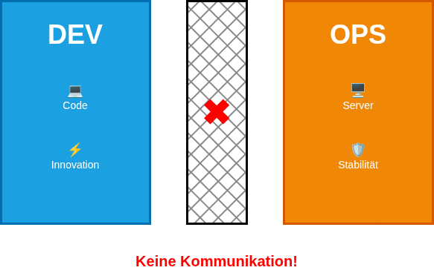

Slide 3
Das Problem – Warum DevOps?
• Traditionell: Dev & Ops getrennte Teams (Silos)
• Dev will: Schnelle neue Features
• Ops will: Stabile, sichere Systeme
• Konflikt: "Works on my machine" vs. Production
• Lange Release-Zyklen (Monate/Jahre)
• Manuelle Deployments → Fehleranfällig
• Entstehung: ~2008-2009 (Begriff von Patrick Debois)

Slide 4
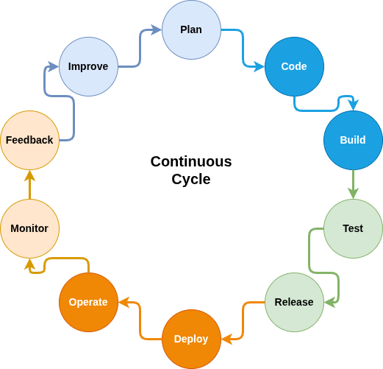

Slide 5
Was ist DevOps?
• Development + Operations vereint
• Kulturwandel + Methoden + Tools
• Ziel: Schneller von Code → Production
• Automatisierung des gesamten Lifecycles
• Gemeinsame Verantwortung für das Produkt
• "You build it, you run it"

Slide 6
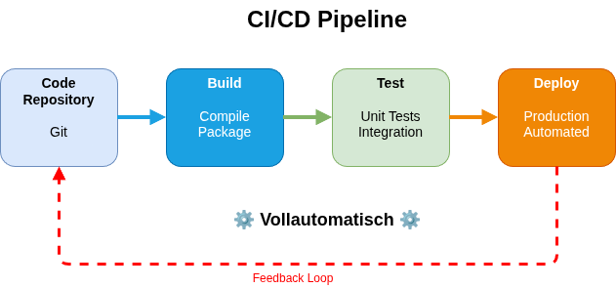

Slide 7
Kernkonzepte
• CI/CD: Continuous Integration/Deployment
• Automatisierung: Build, Test, Deploy
• Infrastructure as Code (IaC)
• Monitoring & Feedback: Prometheus, Grafana
• Collaboration: Shared Ownership
• Iterativ: Kleine, häufige Releases

Slide 8
Vor- und Nachteile
Kriterium | Wasserfall | Agile | DevOps
Flexibilität | Gering | Hoch | Sehr hoch
Geschwindigkeit | Langsam | Schnell | Sehr schnell
Zusammenarbeit | Gering | Gut im Team | Sehr gut teamübergreifend
Automatisierung | Kaum | Teilweise (Tests) | Vollständig (Build, Test, Deploy)
Fokus | Planung und Dokumentation | Produkt und Feedback | Produkt + Betrieb + Automatisierung
Kultur | Abteilungsgetrennt | Teamorientiert | Gesamtorganisationsorientiert

